Slide 1
Engram 조건부 메모리 분석
20220300 김종현
2026-09-17

Slide 2
목차
주제를 선정한 이유
연구 질문
Engram 구조
기초실험 설계
구현 계획과 다음 단계
-2-

Slide 3
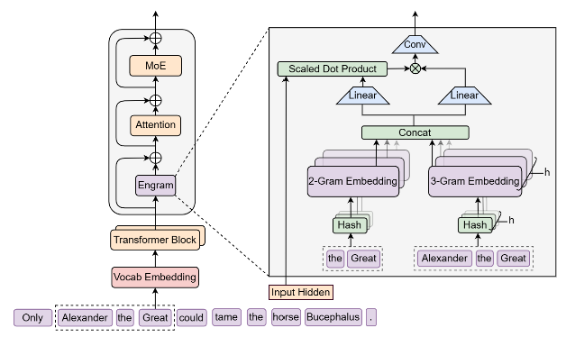
주제를 선정한 이유
Deepseek쪽에서 발표를 했던 Engram방식
이게 요즘 대세로 많이 쓰이게 되었다
Engram이 얼마나 효율적인지 또한 적용되는
방식을 바꾸면 개선이 되지 않을까?
-3-
Notes:
로컬 LLM의 설명

Slide 4
무엇을 확인하고 싶은가?
메모리 조회
메모리 경로가 예측에 얼마나 기여하는가?
어떤 정보를 조회하는지도 중요한가?
활용 과정에서 비효율이 확인되면 개선할 수 있는가?
Transformer
-4-
Notes:
확인하고 싶은 것은 크게 세 가지입니다.
첫째, 메모리 경로가 모델의 예측에 실제로 얼마나 기여하는지입니다.
둘째, 메모리 경로가 있다는 것뿐 아니라, 어떤 정보를 조회하는지도 중요한지입니다.
마지막으로 이 과정에서 비효율이 확인된다면, 활용 방식을 개선할 수 있는지 살펴보려고 합니다.
현재는 문제가 있다고 가정하기보다, 실제 동작부터 확인하는 단계입니다.

Slide 5
Engram은 무엇인가?
입력
Transformer
+
예측
메모리 조회
반영 조절
토큰 조합으로 메모리 조회
현재 문맥에 맞게 반영
Transformer 표현에 결합
-5-
Notes:
Engram은 입력에 있는 토큰 조합으로 메모리 벡터를 조회하고, 이를 Transformer의 내부 표현에 결합하는 구조입니다.
그림의 위쪽은 기존 모델의 계산 흐름이고, 아래쪽은 메모리를 조회하여 추가하는 경로입니다.
조회한 정보를 항상 같은 강도로 사용하는 것은 아니고, 현재 문맥에 맞춰 반영 정도를 조절합니다.
여기서 메모리는 외부 문서를 검색해 가져오는 것이 아니라, 모델과 함께 학습되는 숫자 벡터입니다.

Slide 6
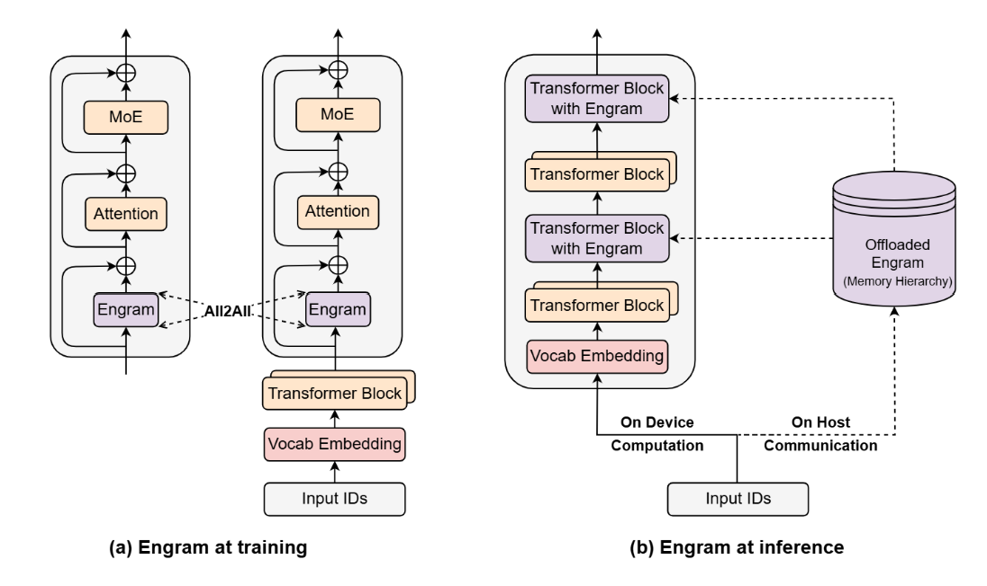
Engram은 무엇인가?
-6-
Notes:
실제 구조에서는 왼쪽 그림처럼 Transformer 블록 내부에 Engram이 들어갑니다. 앞의 그림은 이 흐름을 단순하게 표현한 것입니다.
오른쪽은 큰 메모리 테이블을 별도의 메모리에 두고, 필요한 항목을 가져오는 구성을 보여줍니다.
이번 연구에서는 처음부터 이런 대규모 구성을 재현하기보다는, 작은 모델 안에서 조회와 반영 과정이 정상적으로 동작하도록 구현하려고 합니다.

Slide 7
메모리는 어떻게 조회하는가?
메모리 테이블
토큰 조합
주소 12345
[t₂, t₃, t4]
해시
[0.12, −0.44, 0.31, …]
각 주소에는 학습 가능한 벡터들이 저장된다
다음 토큰 예측 오차를 통해 벡터를 학습하게 된다.
-7-
Notes:
예를 들어 연속된 토큰 세 개가 들어오면, 그 조합을 해시 함수에 넣어 조회할 주소를 계산합니다.
이 주소에 저장된 것은 토큰이나 문장 자체가 아니라, 오른쪽과 같은 숫자 벡터입니다. 화면의 주소와 숫자는 설명용 예시입니다.
처음에는 초기화된 값이지만, 이 벡터를 사용해 다음 토큰을 예측하고, 예측 오차를 역전파하면서 값을 업데이트합니다.
즉, 특정 토큰 조합이 나왔을 때 예측에 도움이 되는 표현을 학습하는 방식입니다. 평가할 때는 학습된 테이블을 고정하고 조회합니다.

Slide 8
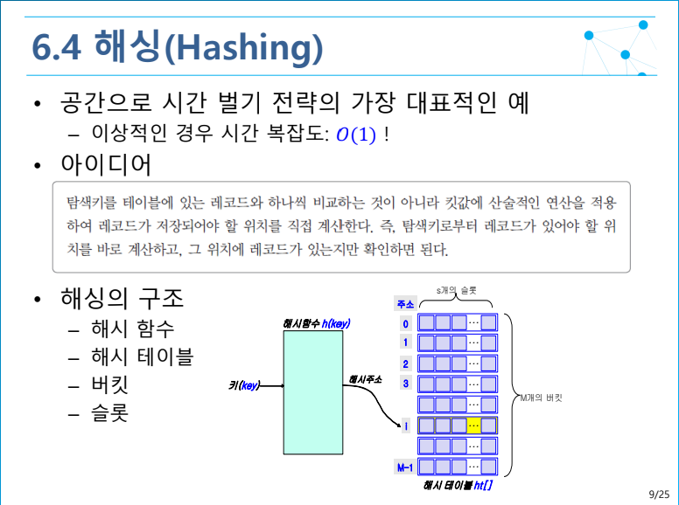
여기에서 해시가 사용되는 이유
해시 테이블에는 벡터가 저장
토큰을 기반으로 해시 주소를 추출하고
해당 벡터를 학습
다만 수업에서 들은 해시와는 다르게
독립적인 여러 해시 헤드를 사용하여
충돌이 발생해도 사용
-8-
Notes:
여기서는 수업에서 배웠던 해시와 연결해서 이해했습니다.
가능한 모든 토큰 조합마다 별도 공간을 만들면 테이블이 너무 커지기 때문에, 해시를 이용해 제한된 크기의 테이블 안에서 주소를 계산합니다.
다만 서로 다른 토큰 조합이 같은 주소로 연결되는 충돌이 생길 수 있습니다.

Slide 9
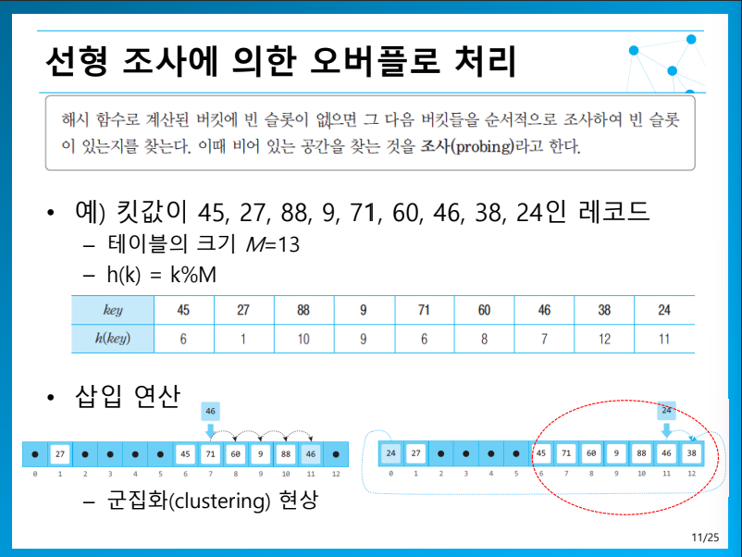
여기에서 해시가 사용되는 이유
해시 테이블에는 벡터가 저장
토큰을 기반으로 해시 주소를 추출하고
해당 벡터를 학습
다만 수업에서 들은 해시와는 다르게
독립적인 여러 해시 헤드를 사용하여
충돌이 발생해도 사용
-9-
Notes:
이 그림은 일반적인 해시 테이블에서 충돌이 발생했을 때 다른 빈자리를 찾는 예시입니다.
Engram에서는 이렇게 다른 자리를 찾아 구분하는 대신, 충돌한 조합들이 해당 헤드에서 같은 벡터를 공유합니다.
대신 여러 해시 헤드에서 각각 벡터를 조회하고 그 결과를 결합합니다. 한 헤드에서 충돌하더라도 다른 헤드에서는 구분될 수 있도록 하는 것입니다.
충돌이 완전히 없어지는 것은 아니며, 이런 공유가 학습에 영향을 줄 수 있습니다.

Slide 10
얼마나 반영할 것인가?
값 벡터
현재 문맥
Gate g
×
반영
조회 메모리
현재 문맥 + 조회 정보 -> Gate
Gate가 조회한 메모리 정보를 모델에 반영하는 강도를 조절한다.
-10-
Notes:
메모리를 조회한 다음에는 이 정보를 얼마나 반영할지 결정해야 합니다.
조회한 메모리에서 Key와 Value를 만들고, 현재 문맥의 내부 표현과 Key를 이용해 게이트를 계산합니다. 이 게이트를 실제 반영할 Value에 곱합니다.
따라서 같은 토큰 조합을 조회하더라도 문맥에 따라 반영 강도가 달라질 수 있습니다.
다만 게이트가 크다는 사실만으로 실제 예측에 많이 도움이 됐다고 판단할 수는 없습니다. 그 영향은 뒤에서 설명할 개입 실험으로 확인하려고 합니다.

Slide 11
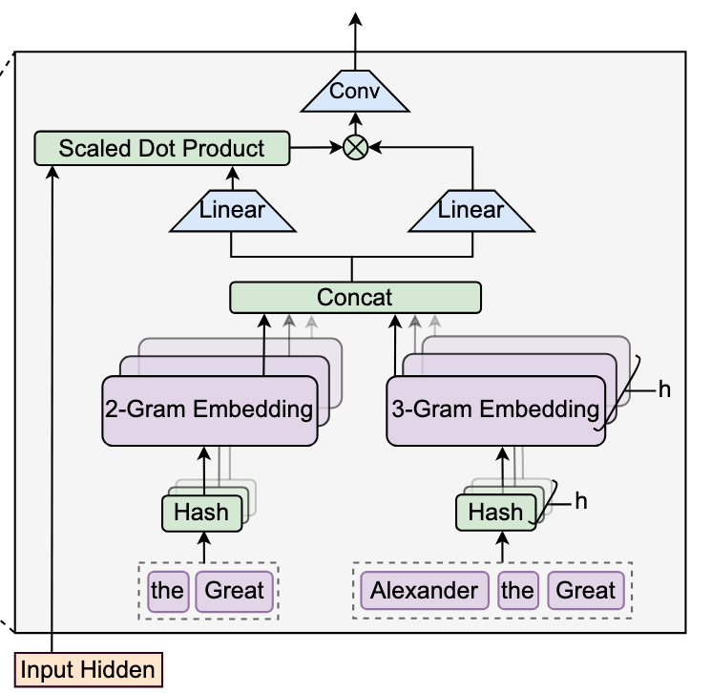
전체 구조
조회
반영 강도 조절
내부 표현에 결합
-11-
Notes:
지금까지 설명한 내용을 공식 구조에서 보면, 아래쪽이 토큰 조합을 이용해 메모리를 조회하는 부분입니다.
가운데에서는 조회한 벡터를 변환하고, 현재 내부 표현과 함께 게이트를 계산합니다.
이후 위쪽의 합성곱과 잔차 처리를 거쳐 모델의 내부 표현에 결합합니다.
전체적으로는 조회, 반영 강도 조절, 내부 표현에 결합이라는 흐름으로 이해할 수 있습니다.

Slide 12

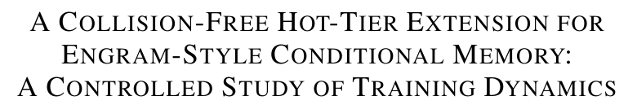
기존 연구에서는 무엇을 보았나
기존의 Engram 논문에서는 이러한 메모리 구조와
성능에 대한 분석
이후 논문에서는 자주 등장하는 토큰 조합에 대한
메모리 배분과 학습 동작 분석
이번에 해볼 주제는 경로, 조회에 대한 개입으로
예측이 얼마나 변화하는지 측정
Engram
Engram-Nine
-12-
Notes:
원래 Engram 논문에서는 이런 조건부 메모리 구조를 제안하고, 성능과 동작 특성을 분석했습니다.
후속 연구인 Engram-Nine에서는 자주 등장하는 토큰 조합에 별도 공간을 배정하고, 학습 과정에서 성능과 게이트가 어떻게 달라지는지 분석했습니다.
저는 이런 연구를 참고하면서, 소형 모델에서 메모리 경로와 조회 정보를 직접 바꾸었을 때 예측이 어떻게 달라지는지 확인하려고 합니다.
기존 분석과의 차별점은 선행연구 검토와 초기 실험을 통해 더 구체화할 계획입니다.

Slide 13
첫 논문에서는 어디까지 볼 것인지
첫 번째
경로 기여도 확인
두 번째
조회 정보 기여도 확인
세 번째
개선 가능한 지점 탐색
-13-
Notes:
첫 논문에서는 범위를 크게 넓히기보다 두 가지 기초실험에 집중하려고 합니다.
먼저 메모리 경로를 껐을 때의 변화, 다음으로 조회 정보를 바꿨을 때의 변화를 확인하겠습니다.
그 결과를 바탕으로 개선 가능한 지점이 있는지도 탐색하겠습니다. 개선 방법까지 처음부터 확정한 상태는 아닙니다.

Slide 14
정상 동작
입력
Transformer
+
예측
원래 메모리
Gate
-14-
Notes:
먼저 정상 동작이 비교 기준입니다.
학습된 모델에서 원래 메모리를 조회하고, 원래 게이트를 그대로 사용하여 예측 손실을 측정합니다.
이후 실험에서도 같은 모델과 같은 평가 문장을 사용하고, 개입하는 부분만 바꾸겠습니다.

Slide 15
경로를 끊는다면?
입력
Transformer
+
예측
원래 메모리
Gate
-15-
Notes:
첫 번째 실험에서는 Engram의 최종 출력이 모델에 더해지는 것을 차단합니다.
이 상태에서 예측 성능이 나빠진다면, 학습된 모델이 해당 경로에 의존하고 있다는 것을 확인할 수 있습니다.
다만 이것은 처음부터 Engram 없이 학습한 모델과는 다릅니다. 이미 Engram을 사용하도록 학습된 모델에서 경로를 끄는 실험입니다.

Slide 16
다른 정보를 가져온다면?
입력
Transformer
+
예측
다른 메모리
Gate
-16-
Notes:
두 번째 실험에서는 경로를 유지하면서, 조회한 벡터를 다른 항목의 벡터로 바꿉니다.
이렇게 하면 경로의 존재뿐 아니라, 무엇을 가져오는지도 예측에 영향을 주는지 확인할 수 있습니다.
조회 정보가 바뀌면 게이트도 영향을 받을 수 있으므로, 우선은 조회 변경에 대한 전체 경로의 반응으로 해석하겠습니다.
어떤 항목으로 교체할지는 예비실험에서 점검할 계획입니다.

Slide 17
무엇을 비교할 것인가?
같은 모델, 같은 평가 문장 기준
경로 차이 = OFF LOSS – Normal Loss
조회 차이 = 조회 LOSS – Normal Loss
각 조건을 정상 동작과 비교하여 예측 손실의 변화를 확인
-17-
Notes:
평가는 같은 모델과 같은 문장을 기준으로 진행합니다.
여기서 Loss는 정답 토큰에 얼마나 낮은 확률을 부여했는지를 나타내는 예측 손실이고, 낮을수록 좋습니다.
경로를 끈 조건의 Loss에서 정상 조건의 Loss를 빼고, 대조 조회 조건에서도 같은 방식으로 차이를 계산합니다.
차이가 양수라면 정상 동작보다 성능이 나빠졌다는 뜻입니다. 평균뿐 아니라 문장이나 표본에 따라 결과가 얼마나 달라지는지도 확인하겠습니다.

Slide 18
결과를 어떻게 해석할 것인가?
경로
예측
경로 차단 후 악화
대조 조회 후 악화
→ Engram 경로에 대한 의존
→ 조회 정보 변화에 대한 민감도
관측된 차이의 원인은 추후에 실험을 통해 분리하여 검증할 예정
-18-
Notes:
경로를 차단했을 때 성능이 나빠지면, 해당 경로에 대한 의존이 있다는 의미입니다.
반면 조회 정보를 바꿨을 때 나빠지면, 조회 정보의 변화에 민감하다는 의미입니다.
두 결과를 같은 것으로 해석하지 않는 것이 중요합니다. 특히 다른 벡터로 바꾼 실험에서는 정보 내용뿐 아니라 벡터의 크기나 분포가 달라진 영향도 있을 수 있습니다.
관측된 차이가 무엇 때문인지는 추가 대조 실험으로 구분하겠습니다.

Slide 19
어떤 환경에서 진행할 것인지
실험은 제 데스크탑에서 진행할 예정
모델은 기본적으로 작은 모델을 사용
학습량 및 테이블의 크기는 구현한 뒤
자원과 속도를 확인한 이후 결정
Engram
-19-
Notes:
실험은 우선 제 데스크톱에서 작은 언어모델로 시작할 계획입니다.
처음부터 학습량이나 테이블 크기를 크게 정하기보다는, 최소 구현을 짧게 실행해서 메모리 사용량과 처리 속도를 측정하겠습니다.
또한 학습 손실이 정상적으로 줄어드는지, 메모리와 게이트가 업데이트되는지, 미래 토큰을 잘못 참조하지 않는지도 확인하겠습니다.
그 결과로 마감까지 가능한 실험 규모를 정하겠습니다.

Slide 20
학회까지 일정
9월 말
최소 구현 · 자원 측정
10월 초
기초실험 · 반복 검증
10월 16일
검토용 초안 목표
10월 23일
논문 제출 마감
11월 26~27일
채택 시 제주 발표
-21-
Notes:
9월 말까지 최소 구현과 자원 측정을 진행하고, 10월 초에는 기초실험과 반복 검증을 진행하려고 합니다.
10월 23일 제출을 목표로 하되, 교수님 검토 시간을 확보하기 위해 10월 16일까지 초안을 준비하는 일정입니다.
초기 결과가 부족하면 주장 범위를 조정하고, 채택될 경우 11월 제주 학술대회에서 발표할 계획입니다.

Slide 21
다음 주에 할 것
다음주 목표
소형 언어 모델, 엔그램 구현
초기 학습, Loss 확인
VRAM, 처리 속도 측정
측정 결과를 바탕으로 다음 실험 규모 결정
구현
짧은 학습
규모 결정
-22-
Notes:
다음 주에는 소형 언어모델과 Engram의 최소 구현을 연결하고, 짧은 학습이 정상적으로 진행되는지 확인하겠습니다.
가능한 범위에서 학습·검증 Loss와 VRAM 사용량, 처리 속도를 측정해서 실제 결과로 보고드리겠습니다.
이번 주에는 구조와 실험 질문을 정리했고, 다음 주부터는 구현과 측정 결과를 바탕으로 연구 범위를 구체화하겠습니다.
이상입니다.

